Slide 1
Подари Солнечный свет Благотворительный фонд помощи детям, рожденным на раннем сроке
Школа для родителей
«Новая жизнь вместе»

Slide 2
Школа для родителей «Новая жизнь вместе» - социально-значимый проект информационно-психологической помощи. Проект реализуется с 2016 года
Цель программы:
Информационно-социально-психологическое сопровождение семей с недоношенными новорождёнными детьми для:
профилактики инвалидности у детей, рождённых на раннем сроке;
содействия сохранению психологического здоровья матери ребёнка, родившегося раньше срока;
налаживания диалога между врачом и родителями недоношенного новорождённого, находящимися в состоянии стресса.
Задачи программы:
1. Организация и проведение группового информационно-психологического консультирования родителей недоношенных детей по вопросам сохранения эмоциональной стабильности и способам эффективной самопомощи в ситуации переживания стресса преждевременных родов.
2. Организация и проведение информационно-разъяснительной работы по вопросам изучения основных аспектов выхаживания, особенностей ухода за недоношенным новорожденным, раннего развития и профилактики инвалидизации ребёнка, при преждевременных родах.
3. Создание и распространение печатной продукции - памяток, брошюр для женских консультаций, родильных домов, перинатальных центров, клинических больниц.

Slide 3
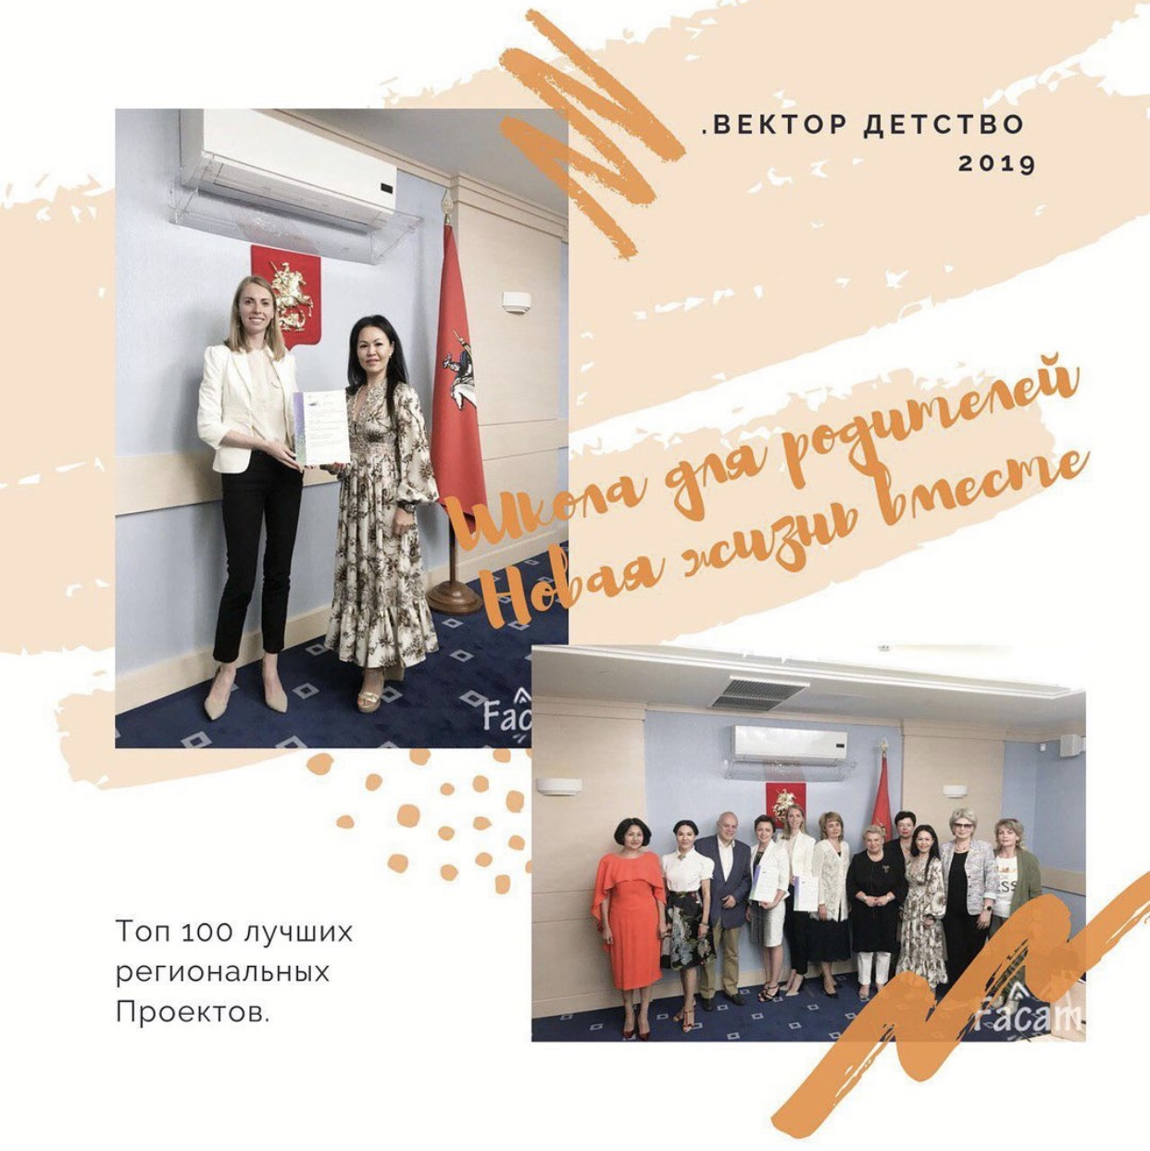
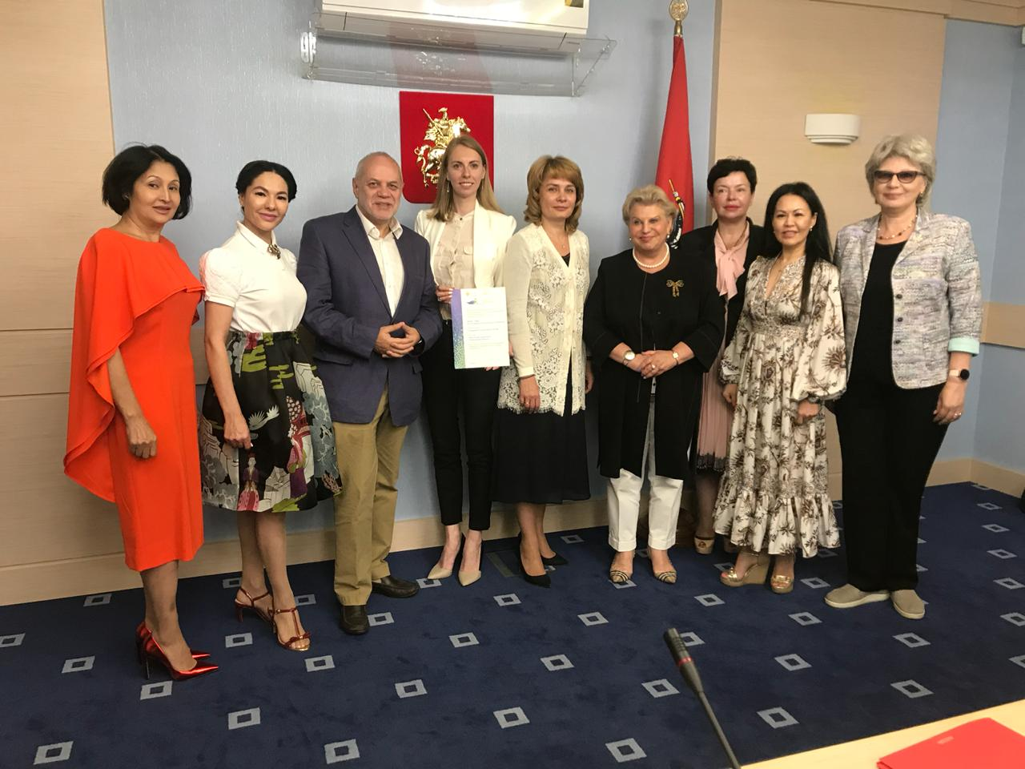
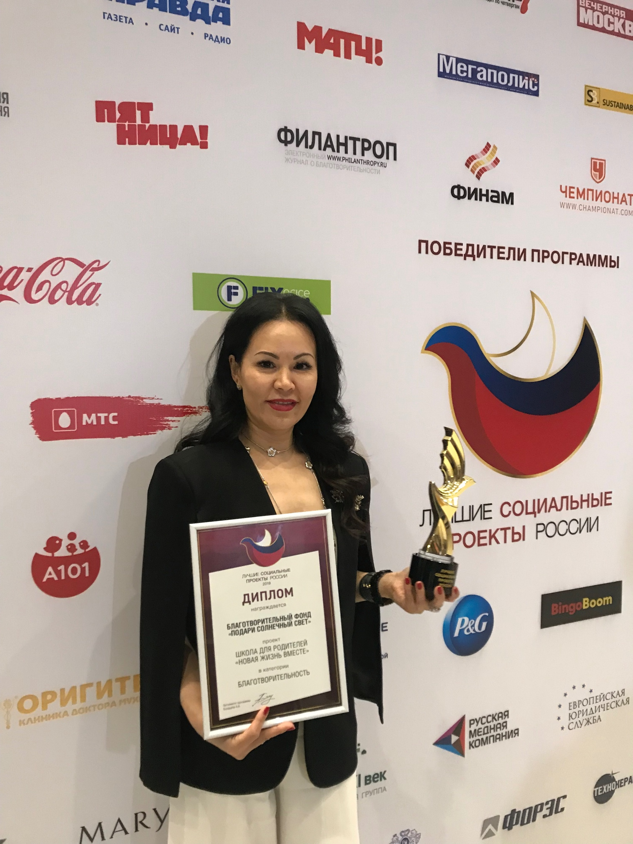
Проект «Новая жизнь вместе» получил Премию Лучшие социальные проекты России и вошел в топ лучших проектов по Москве,
«Вектор Детство-2018», который был инициирован Уполномоченным при Президенте Российской Федерации по правам ребенка.
Проекты Фонда в списке победителей «Фонда Президентских грантов» 2018 года. В 2019 году фонд стал победителем Гранта Мэра Душевная Москва, победителям гранта Москва Добрый город Департамента труда и социальной защиты населения города Москвы.

Slide 4
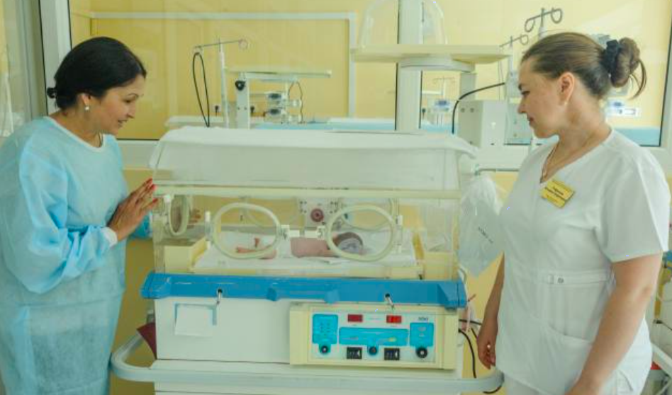
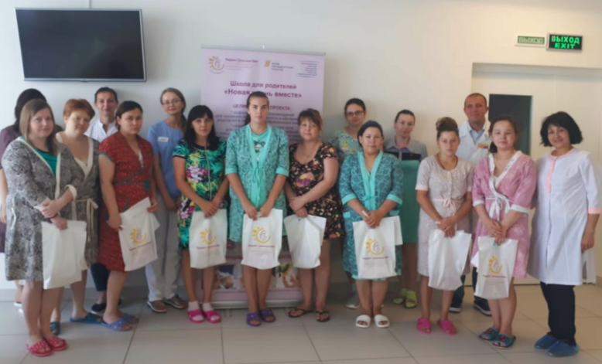
В проекте приняли участие 28 ЛПУ и перинатальных центров Москвы, Московской области и регионов России. Готовится новая региональная программа.

Slide 5
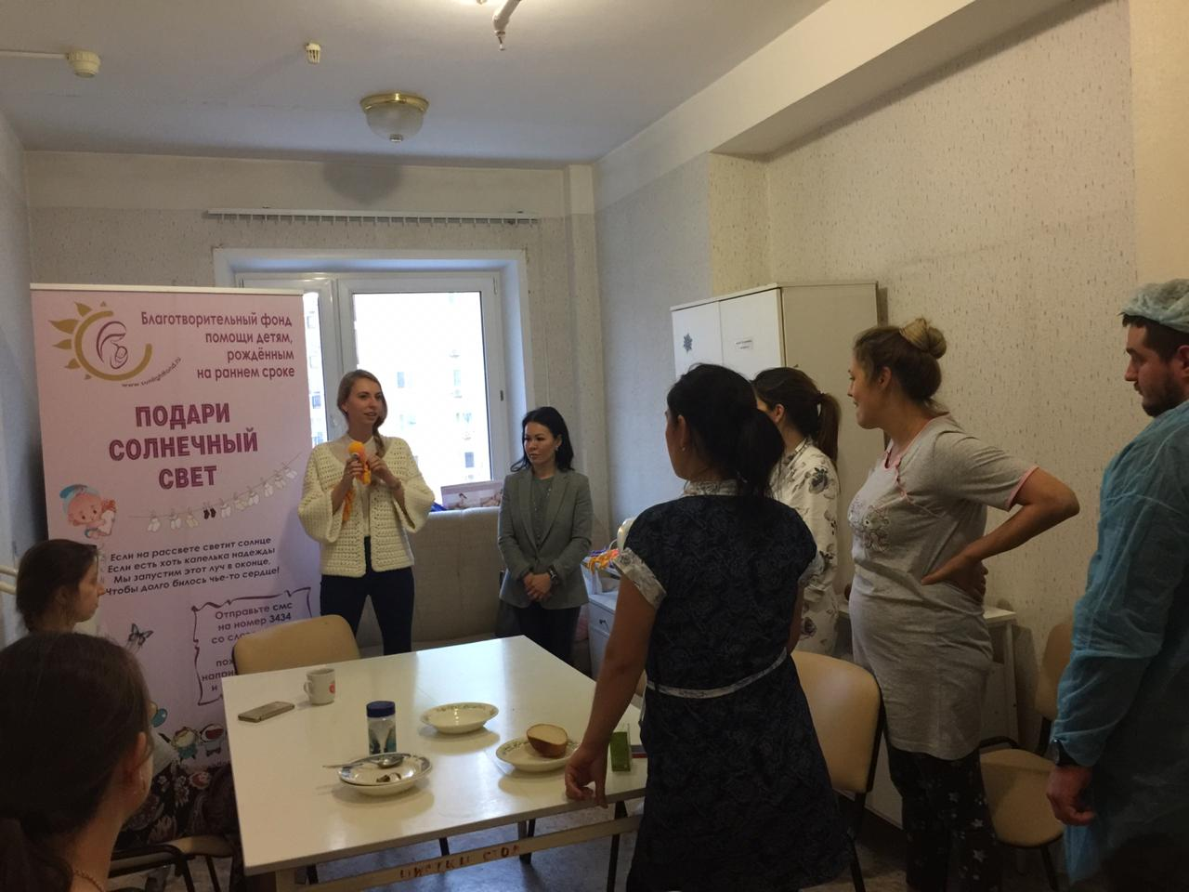
МЫ ПОМОГАЕМ ВЫСТРОИТЬ ДИАЛОГ МЕЖДУ ВРАЧАМИ И РОДИТЕЛЯМИ
ОРГАНИЗАЦИОННАЯ поддержка | ПСИХОЛОГИЧЕСКАЯ поддержка | ИНФОРМАЦИОННАЯ поддержка
Сайт, соцсети и рассылка для мам | Школа для родителей «Новая жизнь вместе» | Сообщество родителей «Семицветик»
Фестиваль «Глазами детскими на мир» | Онлайн -консультации | Клуб друзей «Санни-Лэнд»
Акция «Дни красоты» для мам в родильных домах, перинатальных центрах, клинических больницах | Пособие «17 правил выхаживания» | Акции добрых дел и «Носочки для жизни»
Помогаем недоношенным детям – уменьшаем общую детскую смертность и инвалидность!
Работаем с родителями – помогаем детям!

Slide 6
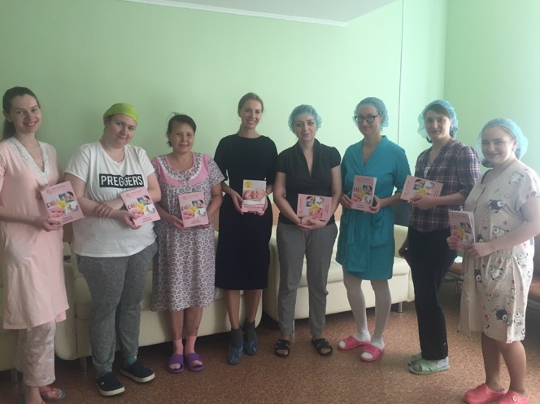
САМЫЕ АКТУАЛЬНЫЕ ТЕМЫ
На сегодняшний день, согласно анкетирования, проводимого по окончанию занятия школы «Новая жизнь вместе», уровень информированности участниц по темам вырос более чем на 72,89%.
Постродовая депрессия.
Как избавиться от чувства вины.
Медицинские аспекты ухода за недоношенным ребёнком.
Грудное вскармливание.
Абилитация и реабилитация.
Раннее развитие.
Возможные последствия для жизни ребёнка.
Перинатальная потеря.
Паллиативная перинатальная помощь.

Slide 7
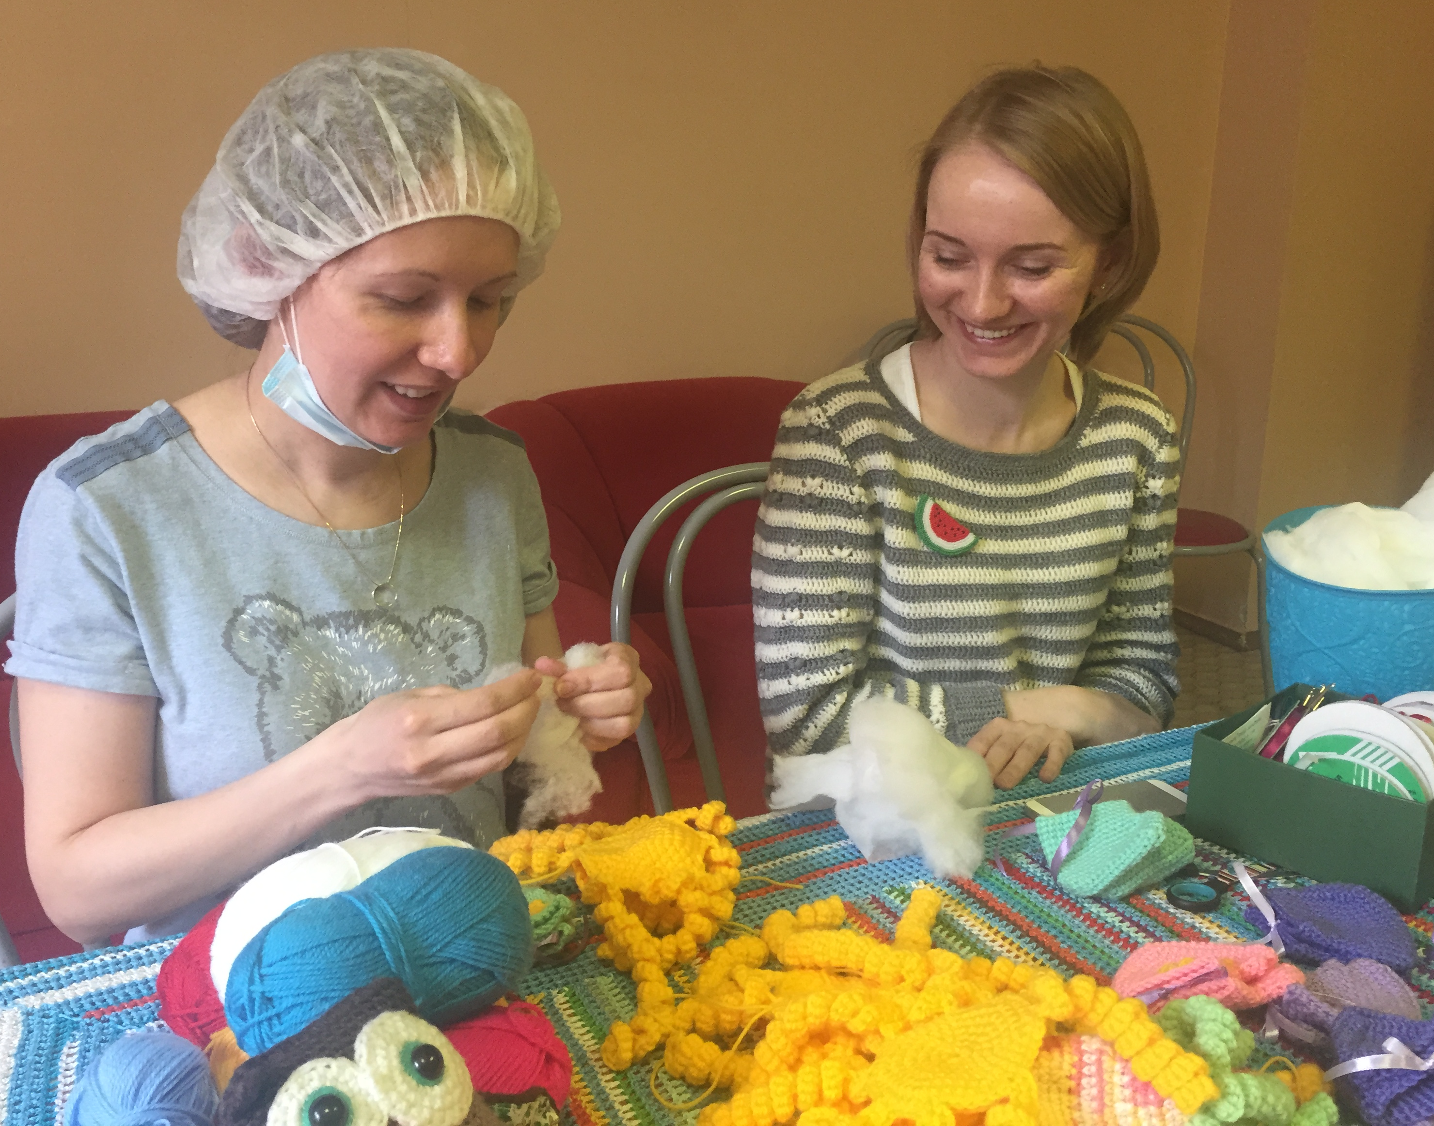
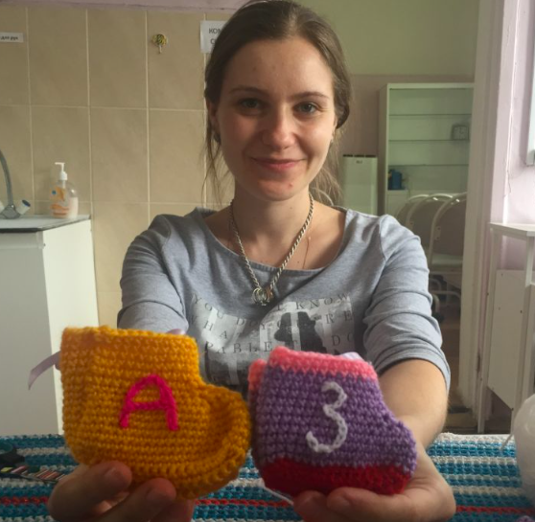
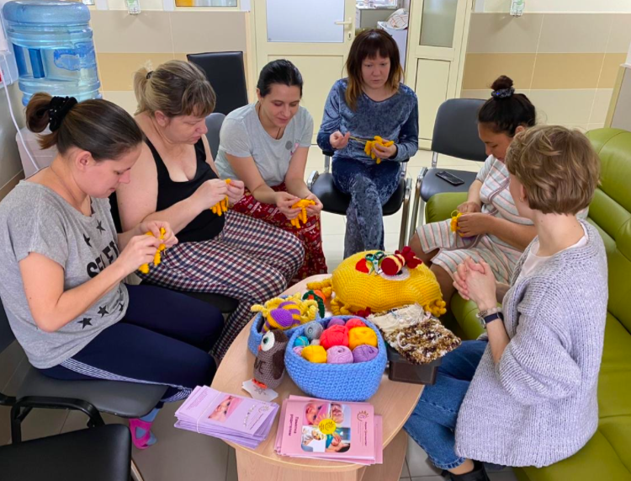
АРТ-ТЕРАПИЯ ДЛЯ МАМ
Арт-терапия одно из направлений психотерапии, которое позволяет выразить своё внутреннее состояние и переживания через творчество. Творчество это мощный инструмент, с помощью которого дизайнер фонда, совместно с психологами работают с эмоционально-психическим состоянием мам, оказавшихся в ситуации ранних родов.

Slide 8
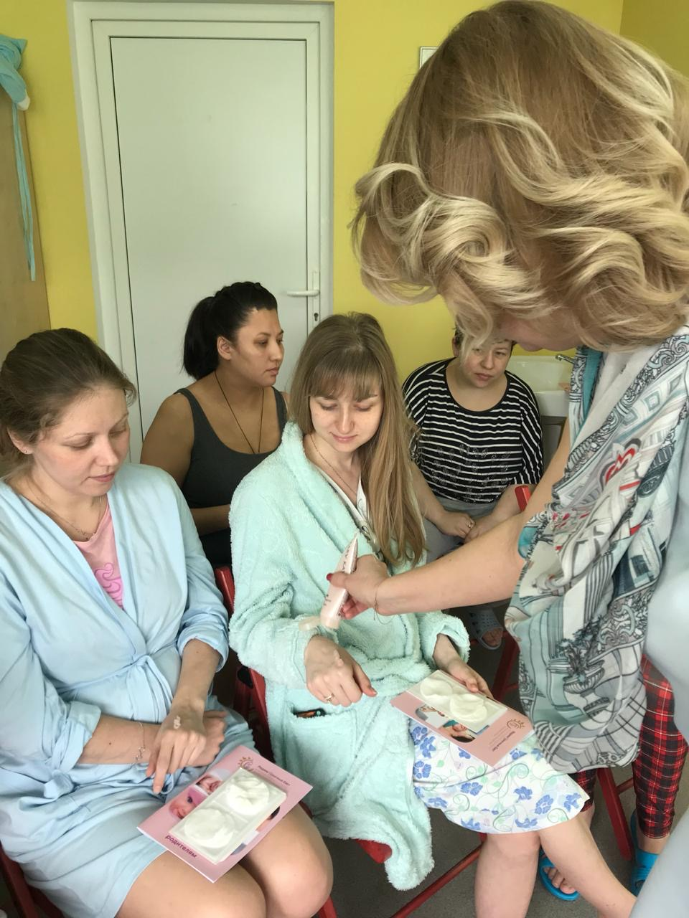
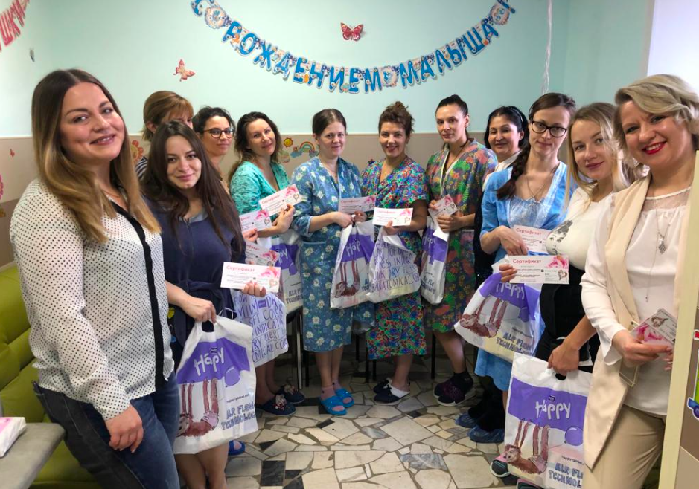
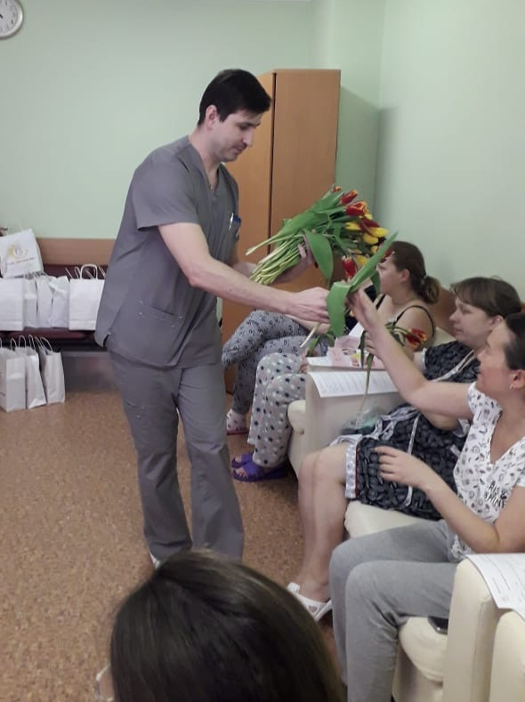
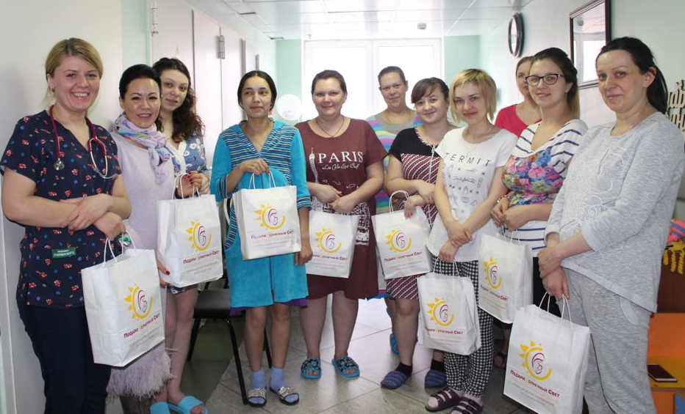
ДНИ КРАСОТЫ
С целью эмоциональной и психологической поддержки женщин,
находящихся в стационаре проходят дни красоты

Slide 9
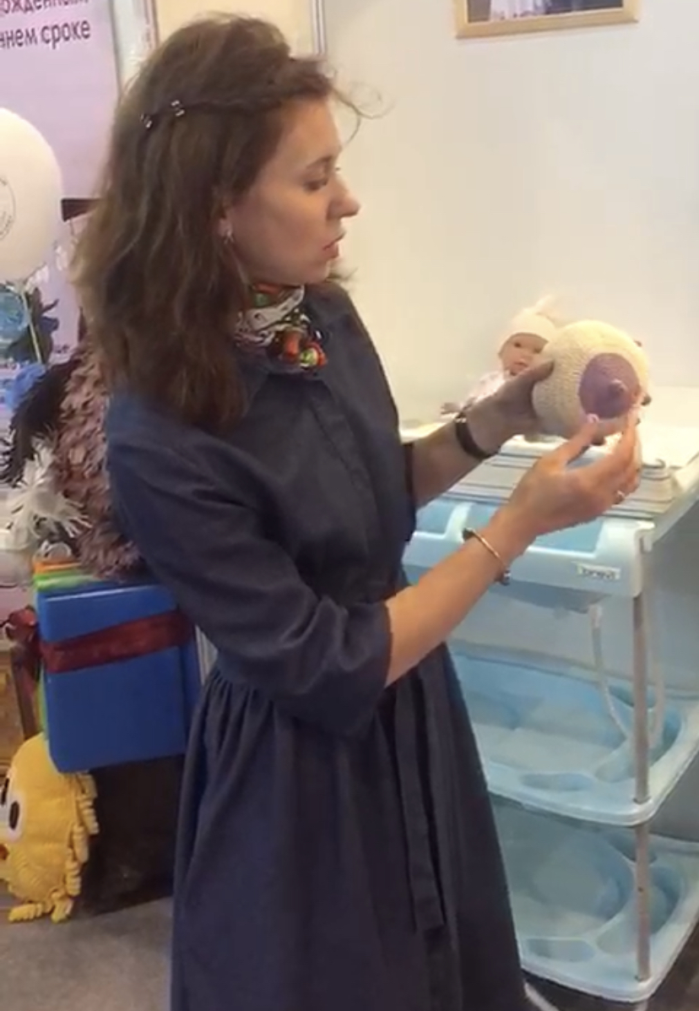
НЕДЕЛЯ ГРУДНОГО ВСКАРМЛИВАНИЯ
Грудное молоко – лучшее питание, которое может дать мама своему малышу. Фонд проводит мероприятия по поддержке Всемирной недели грудного вскармливания в ЛПУ и перинатальных центрах.

Slide 10
За 5 лет в Школе для родителей «Новая жизнь вместе»
Прослушали лекции в Перинатальных центрах и ЛПУ г. Москвы, Московской области и в регионах России более 5 000 мам, включая многодетных родителей, где рождены недоношенные дети и дети с ОВЗ. Также они получили благотворительные наборы, подготовленные фондом «Подари солнечный свет».
Оказаны услуги в сфере просвещения и информирования более 7000 человек, включая родственников.
Более 1000 человек отметили увеличение своих компетенций в сфере здравоохранения.
Более 220 медицинских работников были вовлечены в наш проект и повысили свою профессиональную квалификацию.
Студенты ВУЗов были ознакомлены с деятельностью фонда и приняли решение участвовать в мероприятиях фонда в качестве волонтёров.
Волонтёрское движение распространилось во многих городах.
Общий информационный охват проекта за 5 лет составил более 70 000 человек, включая тематические мероприятия, фестивали, круглые столы, общественные слушания, публикации в СМИ и журналах: «Точка Опоры», «Детство», «Luxury», «Status Praesens», «Мегаполис Тайм», «Мода Топикал»; газетах: «Вертикальная власть Федерации», «Земляничка» (Вологда), РТ Общественно-политическая газета ТВ; ОТР, 1 канал, семья ТВ, ТЕО-ТВ, Мир-24, Москва-24, ТВЦ; радио: Говорит Москва, Радио России, АСИ, Милосердие.ru, а также в социальных сетях.

Slide 11
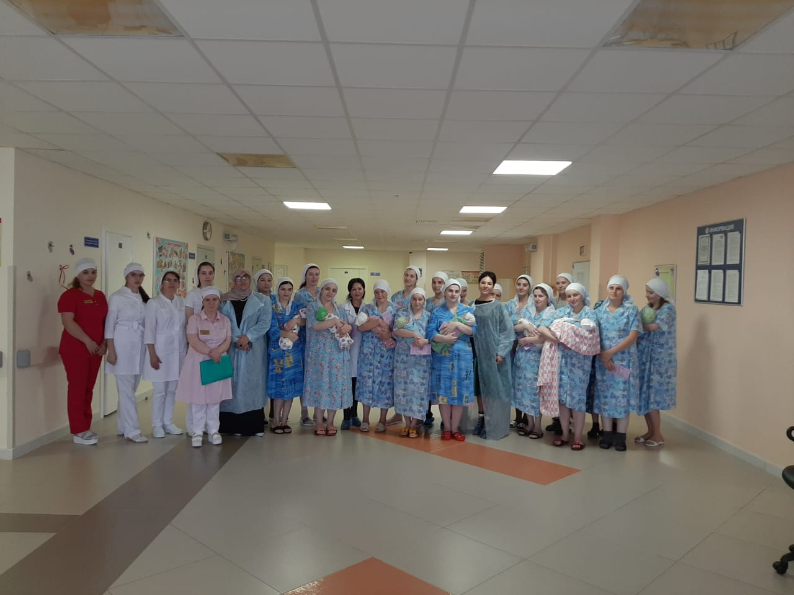
СПАСИБО ЗА ВНИМАНИЕ!

